Slide 1
Proyecto Final
GIRASOL
50750 Schober, Federico Thomas
51653 Fernández Aguirre, Juan Pablo
52238 Villa Fernández, Emanuel Ignacio

Slide 2
Objetivo
Se busca elaborar una plataforma seguidora de luz. La motivación del proyecto se basa en poder elaborar un sistema de control apto para paneles solares, que busque optimizar el rendimiento de los mismos, ubicando el panel solar de acuerdo a la posición más conveniente.

Slide 3
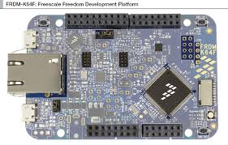
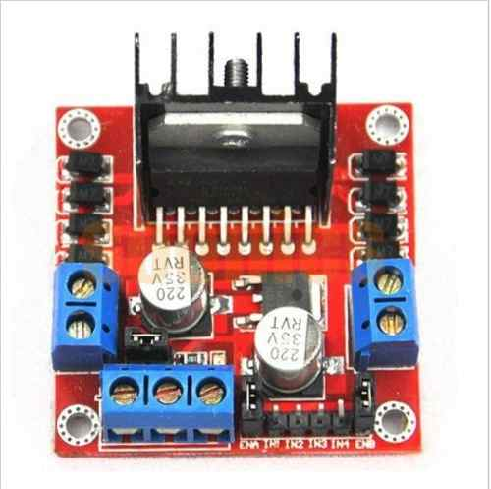
Hardware
FRDM-K64F
PUENTE H

Slide 4
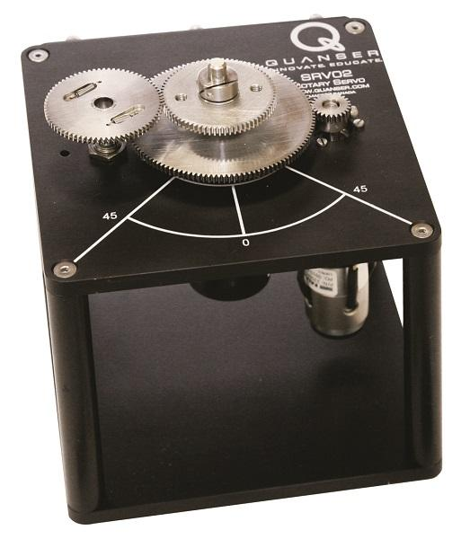
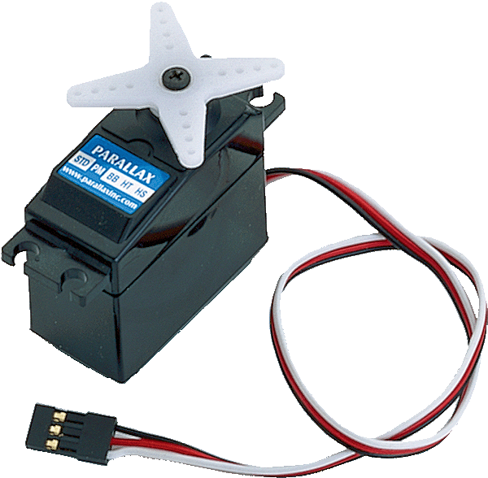
Hardware
Quanser
Servo

Slide 5
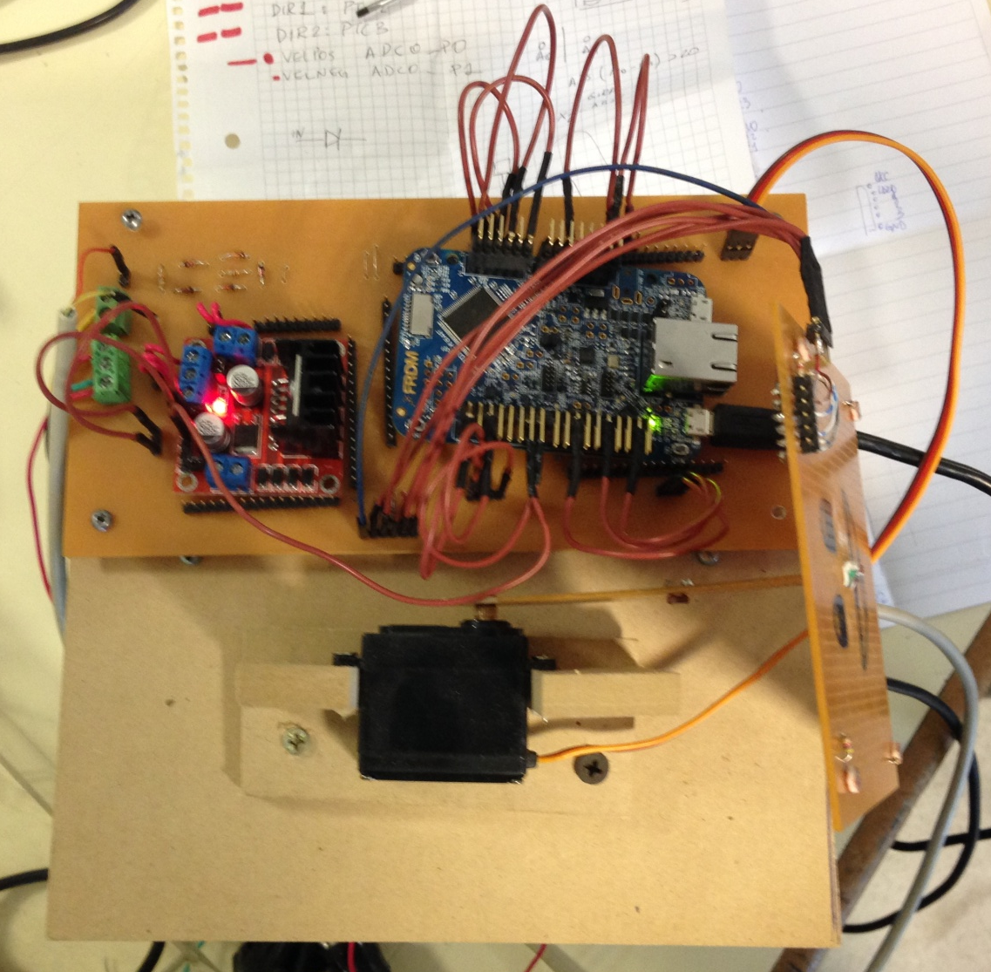
Proyecto completo

Slide 6
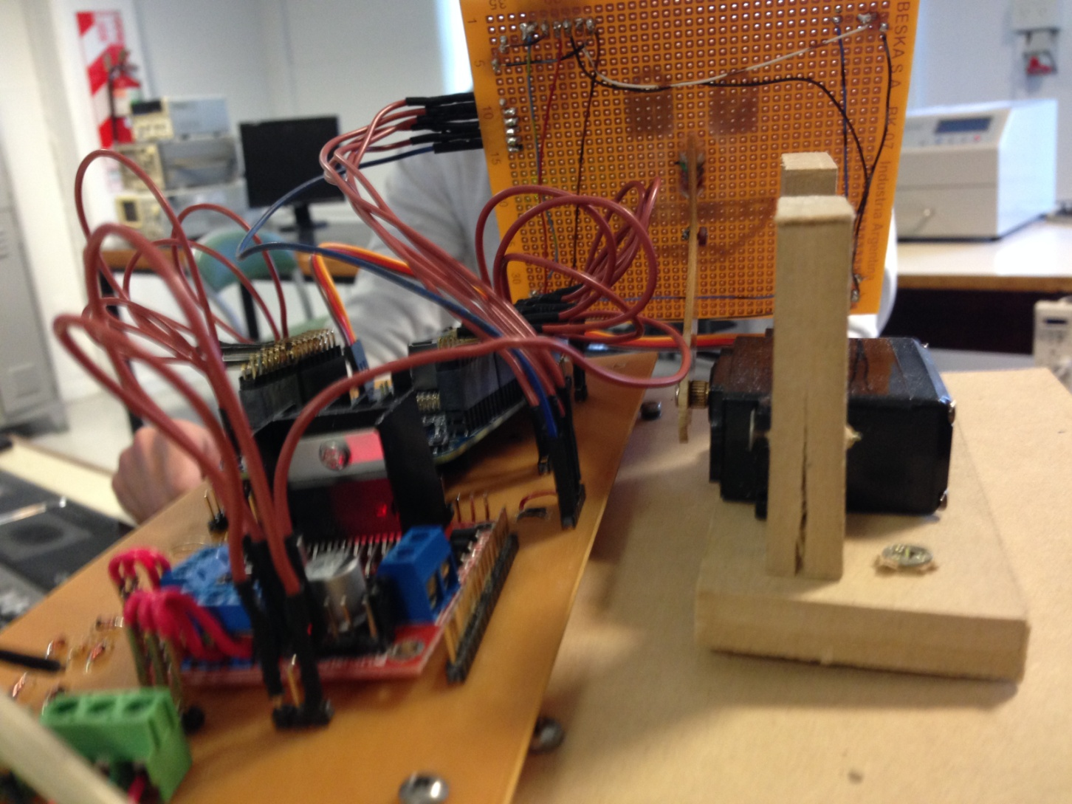
Proyecto completo

Slide 7
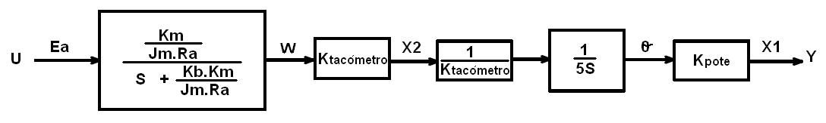
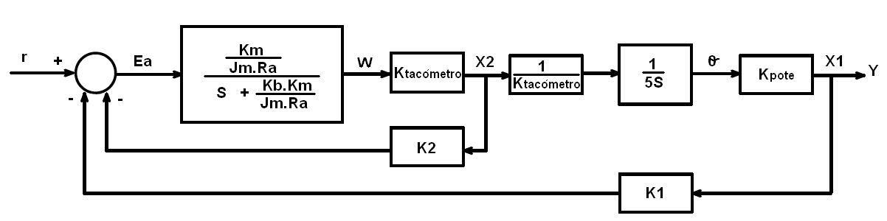
Control del Quanser
Posición y velocidad
Lazo abierto
Lazo Cerrado

Slide 8
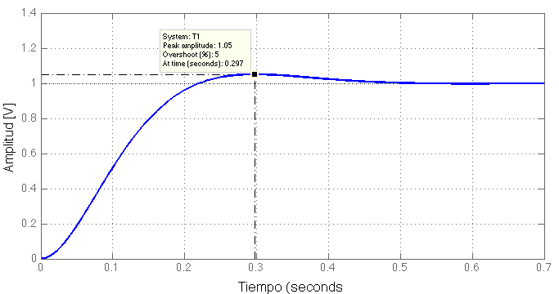
Control del Quanser

Slide 9
Control del Servo
El control realizado para este caso es similar al anterior, pero dado que faltan las especificaciones técnicas del motor, se determinaron de manera empírica las constantes de realimentación del sistema. En este caso se implementó un control proporcional.

Slide 10
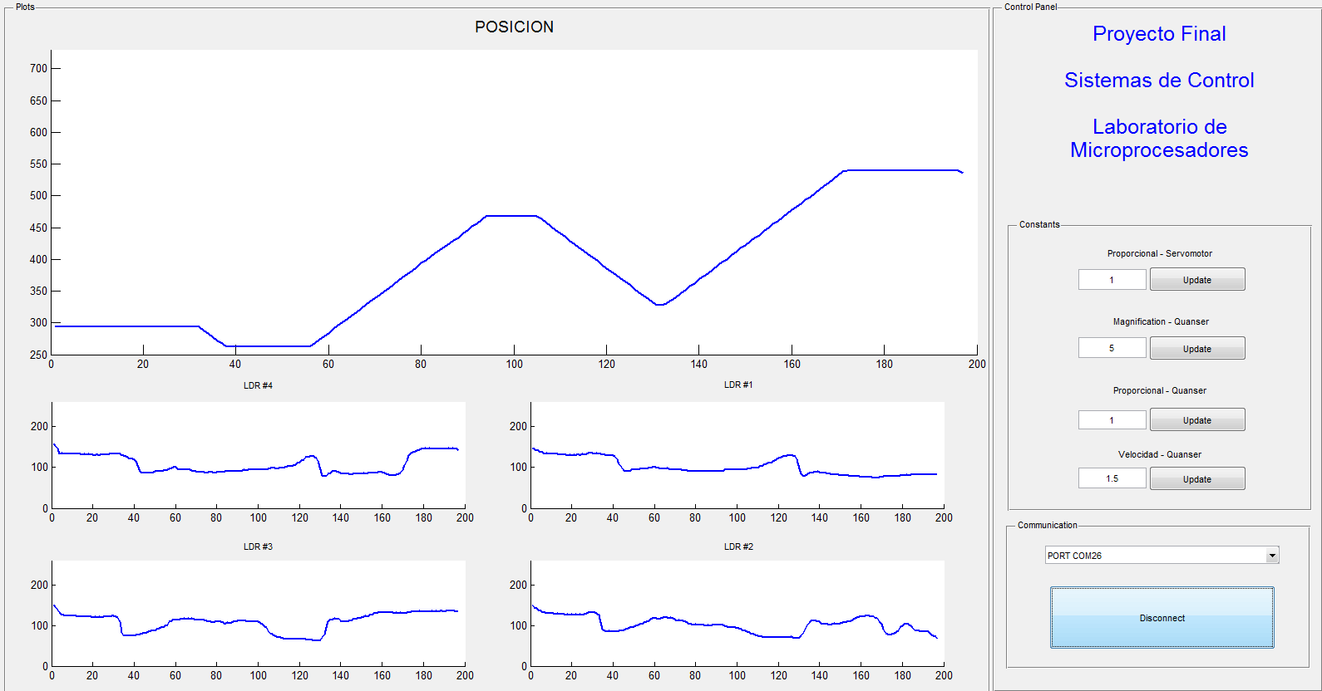
Interfaz de Control

Slide 11
Conclusiones
La frecuencia de muestreo modifica las constantes de discretización del sistema de control.
A la hora del diseño del sistema de control se debe considerar las condiciones ambientales iniciales, debido a que se realimenta la diferencia entre las mediciones de las LDR.

